Slide 1
Panorama de la lección 4
En la lección anterior, aprendieron que el personal de mando apoya al Comandante del Incidente, quien es responsable del manejo general del incidente. Esta lección les presentará el Estado Mayor. Al terminar esta lección, podrá:
  Identificar los títulos del Sistema de Mando de Incidentes (ICS) que se usan para los miembros del Estado Mayor.
  Describir las actividades importantes de las cuatro secciones del Estado Mayor.

Slide 2
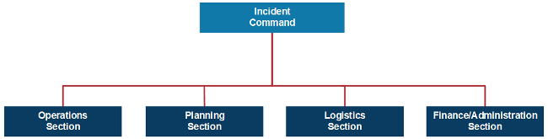
El Estado Mayor
Para mantener el ámbito de control, el Comandante del Incidente podrá establecer todas o cualquiera de las cuatro secciones a continuación: Operaciones, Planificación, Logística y Finanzas/Administración.
La persona a cargo de cada sección se denomina un jefe de sección. Los jefes de sección pueden expandir sus secciones para satisfacer las necesidades de la situación. Como se muestra aquí, estos jefes de sección reportan directamente al Comandante del Incidente. Vamos a examinar estos puestos del Estado Mayor más detalladamente.

Slide 3
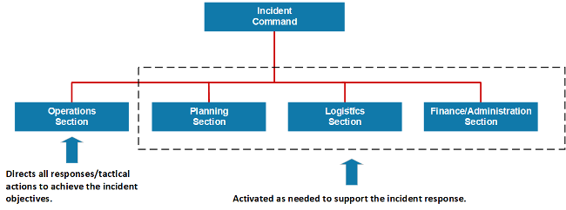
Panorama del Estado Mayor
En un incidente en expansión, el Comandante del Incidente establece la Sección de Operaciones primero. Las otras secciones se establecen según sea necesario para apoyar la operación.

Slide 4


Slide 5
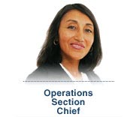
La Sección de Operaciones
El Comandante del Incidente determina si existe la necesidad para una Sección de Operaciones y, de ser así, designará un Jefe de la Sección de Operaciones. El Jefe de la Sección de Operaciones activará todo el personal adicional que se necesita. Cuando se designa un Jefe de la Sección de Operaciones, la preparación y manejo de los recursos operaciones se traslada del mando del incidente a Operaciones.
Si no se establece ninguna Sección de Operaciones, el Comandante del Incidente realizará todas las funciones de operaciones.

Slide 6
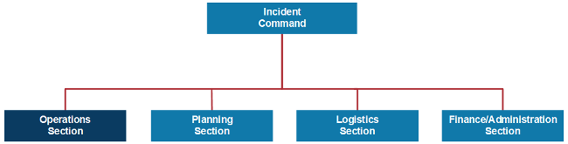
Sección de operaciones: Actividades principales
Las actividades importantes de la Sección de Operaciones podrán incluir:
  Implementar estrategias y desarrollar tácticas para llevar a cabo los objetivos del incidente.
  Dirigir el manejo de todas las actividades tácticas de parte del Comandante del Incidente.
  Apoyar en el desarrollo del Plan de Acción del Incidente para garantizar que refleja precisamente las operaciones actuales.
  Organizar, asignar y supervisar los recursos tácticos de la respuesta.

Slide 7
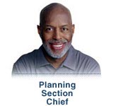
La Sección de Planificación
Se designa el Jefe de la Sección de Planificación solamente después de que el Comandante del Incidente determine que existe la necesidad de una Sección de Planificación. El Jefe de la Sección de Planificación activará todo el personal adicional que se necesita.
El Comandante del Incidente realizará todas las funciones de planificación si no se establece ninguna Sección de Planificación.

Slide 8
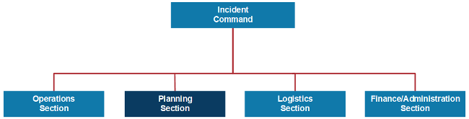
La Sección de Planificación: Actividades importantes
Las actividades importantes de la Sección de Planificación podrán incluir:
  Preparar y documentar Planes de Acción del Incidente.
  Manejar información y mantener el conocimiento de la situación para el incidente.
  Rastrear los recursos asignados al incidente.
  Mantener la documentación del incidente.
  Desarrollar planes para la desmovilización.

Slide 9

La Sección de Logística
Se designa el Jefe de la Sección de Logística solamente después de que el Comandante del Incidente determine que existe la necesidad de una Sección de Logística. El Jefe de la Sección de Logística activará todo el personal adicional que se necesita.
El Comandante del Incidente realizará todas las funciones de logística si no se establece ninguna Sección de Logística.

Slide 10
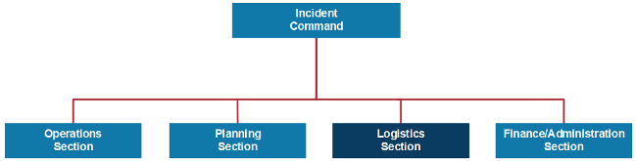
La Sección de Logística: Actividades importantes
La Sección de Logística es responsable de todos los servicios y necesidades de apoyo, incluyendo:
  Ordenar, obtener, mantener y contabilizar el personal, los equipos y los suministros esenciales.
  Proporcionar planificación y recursos de comunicación.
  Organizar los servicios alimentarios para los socorristas.
  Organizar y mantener las instalaciones del incidente.
  Proporcionar transporte de apoyo.
  Proporcionar servicios médicos al personal del incidente.

Slide 11

La Sección de Finanzas/Administración
El Comandante del Incidente determina si existe la necesidad de una Sección de Finanzas/Administración en el incidente; de ser así, el Comandante del Incidente designará a una persona para llenar el puesto del Jefe de la Sección de Finanzas/Administración.
Las unidades de tiempo, indemnización/reclamaciones, costos y adquisición podrán ser establecidas dentro de esta sección.

Slide 12
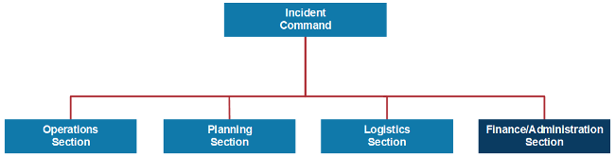
La Sección de Finanzas/Administración: Actividades importantes
La Sección de Finanzas/Administración se establece para todo incidente que requiere un manejo financiero específico para el incidente. La Sección de Finanzas/Administración es responsable de:
  Negociar y monitorear contratos.
  Control del tiempo.
  Análisis de costos.
  Indemnización por lesiones o daños a la propiedad.
  Documentación para reembolsos (por ejemplo, bajo acuerdos de ayuda mutua y acuerdos de asistencia).

Slide 13

¿Cuál miembro del Estado Mayor se describe a continuación?
"En anticipación de inundaciones severas, hay una necesidad de colocar generadores y equipos de comunicaciones en las áreas de preparación para equipar a los equipos de respuesta avanzada. Yo soy responsable de garantizar que los equipos necesarios lleguen a las áreas de preparación ."

Slide 14
¿Cuál miembro del Estado Mayor se describe a continuación?
"Con la respuesta en marcha, mi sección rastrea todo el personal que participa en la respuesta."

Slide 15
¿Cuál miembro del Estado Mayor se describe a continuación?
"Mi sección realiza las actividades de la respuesta como búsqueda y rescate, y coordina los servicios médicos que se proporcionan a los sobrevivientes del desastre."

Slide 16
¿Cuál miembro del Estado Mayor se describe a continuación?
"Yo apoyo a las actividades de repuesta al incidente supervisando la contratación de suministros y servicios necesarios que aún no están disponibles."

Slide 17
¿Cuál miembro del Estado Mayor se describe a continuación?
"A lo largo del incidente y durante el proceso de revisión después de la acción, los informes que desarrollamos serán muy útiles."

Slide 18
Resumen de la lección 4
Esta lección presentó:
  Los roles del Estado Mayor en el Sistema de Comando de Incidentes (ICS, por sus siglas en inglés).
  Las actividades importantes de las cuatro secciones del Estado Mayor del ICS.
La próxima unidad se enfoca en cómo el ICS se aplica a usted y a su agencia u organización.

